Slide 1
Naturskadeloven – skader forårsaget af naturfænomener
Introduktion
Henrik Nedergaard Thomsen
Parter Advokat (H) Neugebauer Clan
tv2kosmopol.dk 19-10-2023, 08:06
© By og Havn

Slide 2
Begreberne i naturskadeloven
Stormflod
- oversvømmelse som følge af en ekstremt høj vandstand i havet, der statistisk indtræffer sjældnere end hvert 20. år
Oversvømmelse fra vandløb og søer
- oversvømmelse som følge af en ekstremt høj vandstand i vandløb og søer, der statistisk indtræffer sjældnere end hvert 20. år
Tørke
- kraftig udtørring af den ikke-overfladiske jordbund
Stormfald i en landsdel
- hvis der i en landsdel ved kraftig vindpåvirkning er væltet eller knækket træer svarende til mindst 1 års hugst i den ramte landsdel
Stormfald i hele landet
- hvis der i en eller flere landsdele ved kraftig vindpåvirkning tilsammen er væltet eller knækket mindst 1 mio. m³ træ

Slide 3
Proceduren i naturskadeloven
Naturskaderådet tager stilling til
- stormflod, oversvømmelse og tørke
- stormfald
Den skadelidte
- undersøger, om skaden er dækket under egne forsikringer
- anmelder skaden
Forsikringsselskabet tager stilling til
- erstatningsbetingelserne og dækningsundtagelserne
- erstatningens størrelse
Naturskaderådet tager stilling til
- klage over forsikringsselskabets afgørelse
naturskaderaadet.dk
stormskadebasen.dk

Slide 4
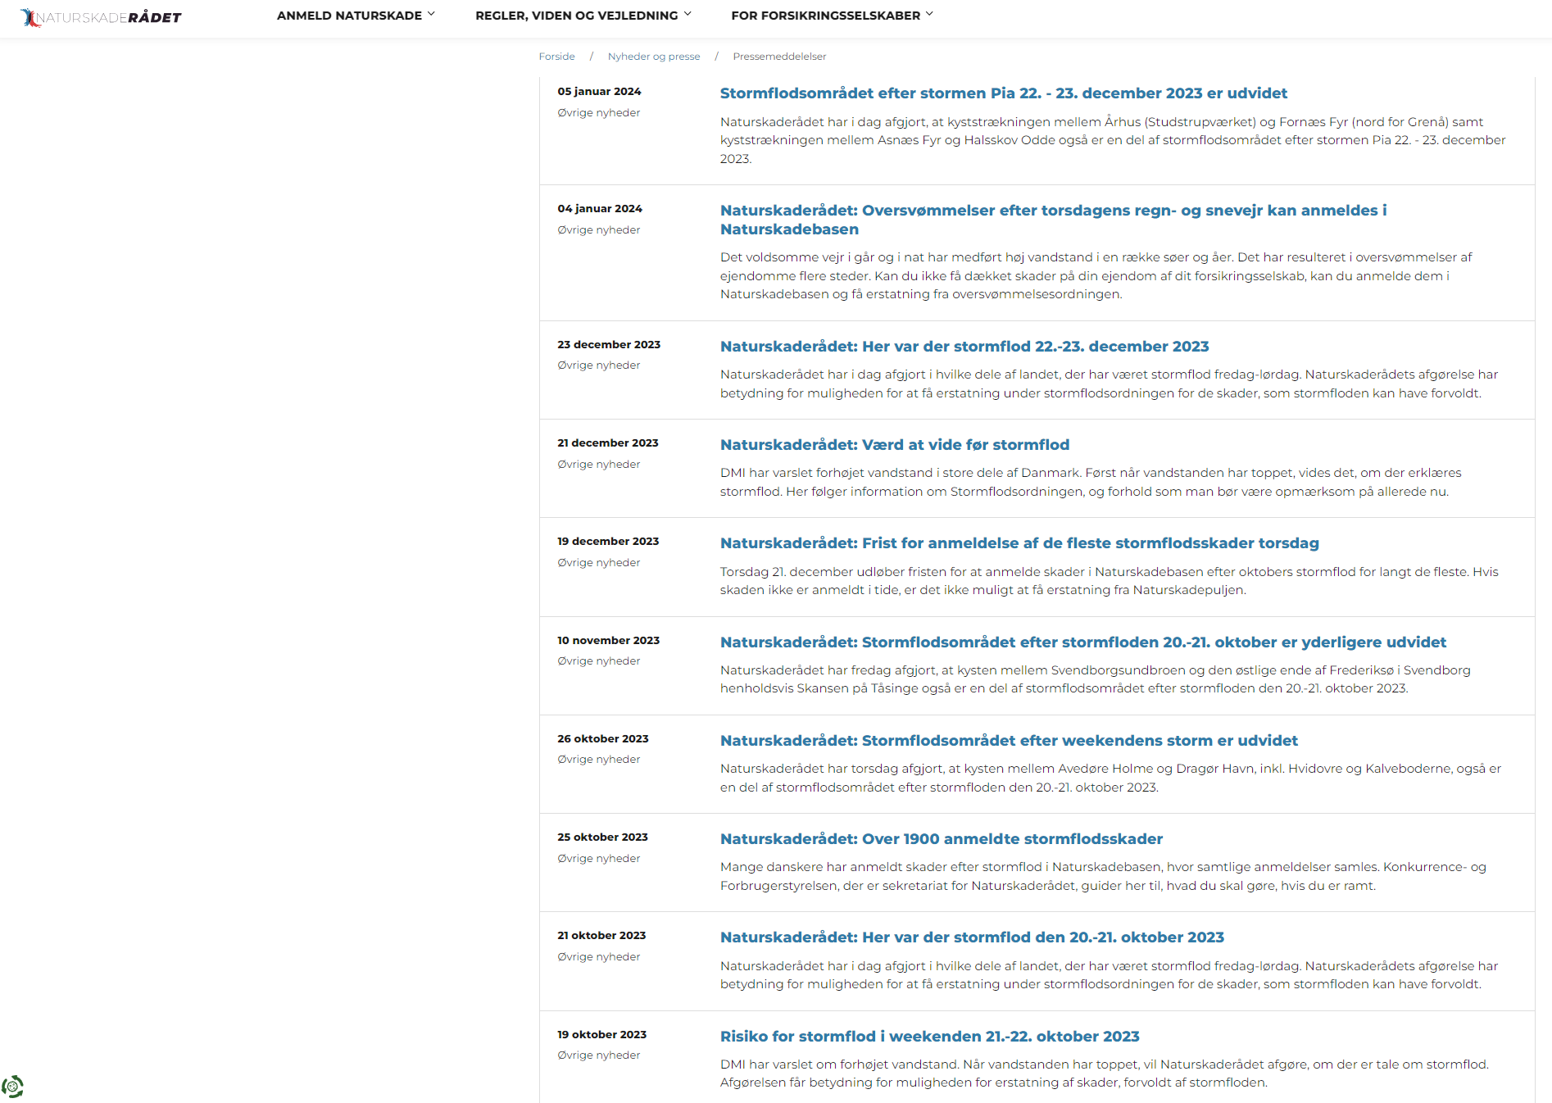
naturskaderaadet.dk opdateret 29-02-2024

Slide 5
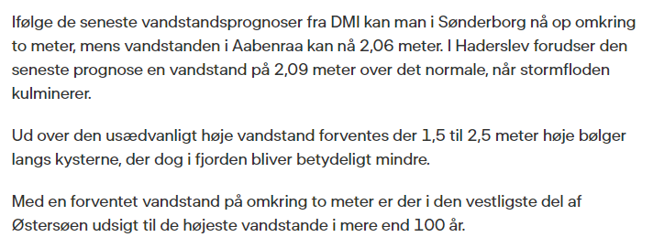
dr.dk 20-10-2023

Slide 6
naturskaderaadet.dk 21-10-2023

Slide 7
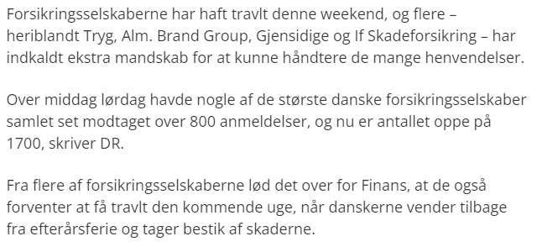
finans.dk 22-10-2023, 15:20

Slide 8
finanswatch.dk 24-10-2023

Slide 9
tv2east.dk 25-10-2023, 11:44

Slide 10
naturskaderaadet.dk opdateret 29-02-2024

Slide 11
via.ritzau.dk 25-11-2023

Slide 12
fogp.dk 25-11-2023

Slide 13
naturskaderaadet.dk opdateret 29-02-2024

Slide 14
Erstatningsbetingelserne i naturskadeloven
Stormflod
- direkte skade på fast ejendom og løsøre som er dækket af afgiftspligtig brandforsikring
Oversvømmelse
- direkte skade på fast ejendom og løsøre som er dækket af afgiftspligtig brandforsikring
Tørke
- direkte skade på fast ejendom som er dækket af afgiftspligtig brandforsikring
Stormfald
- tilskud til gentilplantning af stormfaldsramt skov
Eksempler på 30+ dækningsundtagelser
- indirekte tab, medmindre det er privatpersoner og da et vist omfang genhusning, opmagasinering, flytning, forøgede byggeudgifter og opstået skimmelsvamp
- direkte skader, hvis der er tegnet eller det i almindelighed er muligt at tegne forsikring mod den pågældende skade i et forsikringsselskab her i landet
- direkte tørkeskader, der ikke har betydning for bygningens konstruktionsmæssige bæreevne eller stabilitet
- skade på løsøre i kældre og rum under terræn, medmindre disse er godkendt til og anvendes som beboelse og da højst 120.000 kr.
- genhusning i højst 2 år og højst 12.000 kr. månedligt

